Slide 1

팀 프로젝트

Slide 2
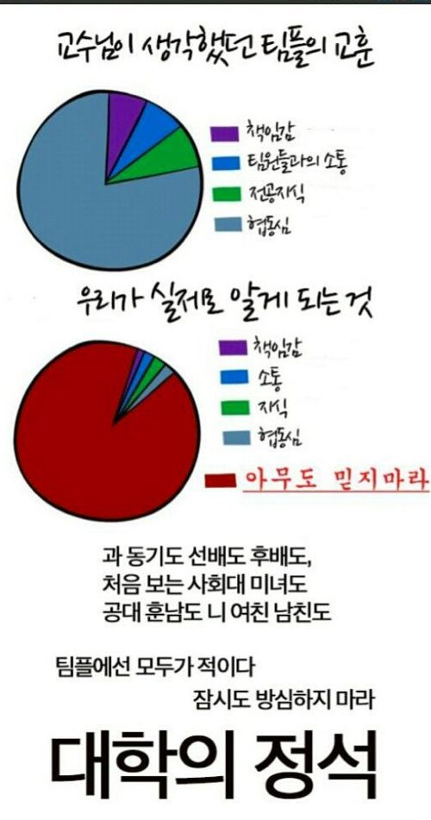
Notes:
이런 상황을 피해봅시다~

Slide 3

개발 목표 예시
Notes:
본 훈련 과정에서 다루는 내용을 모두 포괄한 프로젝트를 계획하고 진행하는 것이 좋음
그러기 위해서 개발 목표를 예시로 들어보자.

Slide 4

CPS(Cyber-Physical System)
중소벤처
기업부
CPS는 컴퓨팅 장치와 같은 사이버 시스템(Cyber System)을 통해 실세계의 사람·운영환경·기계장치와 같은 물리시스템(Physical System)을 네트워크로 통합하여 신뢰성 있게 자율제어 하는 시스템임. CPS를 적응형/지능형/실시간/분산기술이 융합된 제어시스템으로 정의하고, 핵심필요기술로써 하이브리드 모델링 기술, 시뮬레이션 및 검증 기술, 자율제어 기술, 사이버보안, 통신 및 연동 기술, 무선센싱 등이 있음.
스마트 제조 CPPS(Cyber Physical Product System)는 위의 CPS 기술들을 제조를 위한 공정별 기술로 다시 재분류될 수 있음. 이는 제품 기획/수요조사 -> 공정 설계 -> 생산 ->출시/유통의 과정으로 제품 Life Cycle을 Loop하는 제조업의 공정에 맞추어 고신뢰성의 산업네트워크 기술과, IoT산업보안강화기술, Cyber제품설계기술,Mass Customization공정시스템기술, 지능화된 자율 제어가 가능한 스마트생산/스마트유통기술 등으로 정의한다.
Notes:
커리큘럼에서 CPS라는 용어를 봤을 것임
위 내용은 정부에서 (중소벤처기업부) 생각하는 CPS의 정의.
그런데 이 말 자체가 구체적이게 정형화된 기술용어는 아님.
약간 주식 용어에 가까운 느낌도 남.
여하튼, CPS 시스템과 같이 현실 기반 데이터를 활용하여 플렛폼 간 통신이 가능한 시스템을 개발 해보는 것이 여러분의 개발 능력을 지원하려는 회사에 입증하는데 도움이 된다고 판단함.

Slide 5
CPS(Cyber-Physical System)
데이터 축척
/해석
디지털 > 자동분석
제어/서비스
자동분석 > 현실
데이터 수집
현실 > 디지털
* 활용 데이터
센서, 수요, 마케팅 변수,
생산량, 불량률 등
Notes:
데이터 수집 -> 데이터 축척 및 해석 -> 제어 및 서비스
위 세가지의 순환구조를 갖고 있는 시스템을 개발하는 것

Slide 6
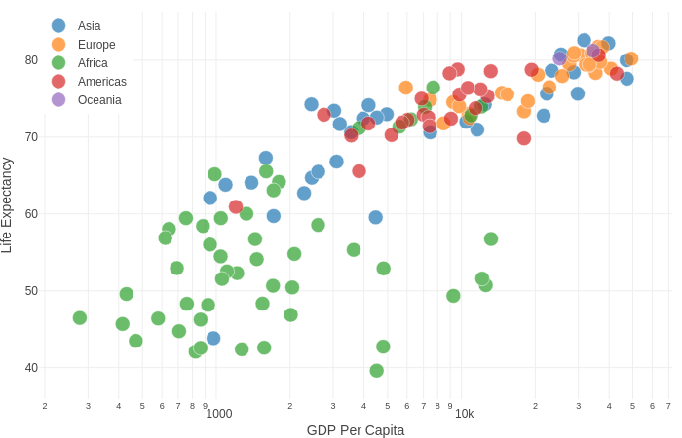
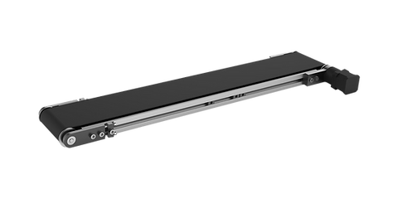
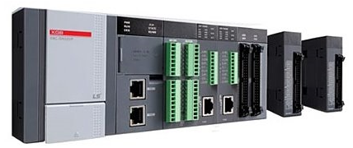
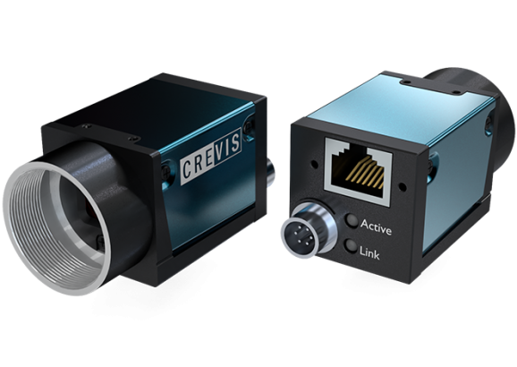
개발 목표
CPS (Cyber-Physical System)
~ PC ~
실시간 차트
데이터 시각화
~ 컨베이어 벨트 ~
물체 이동
C# WPF
OpenCV
(분석 결과에 따라
PLC로 전달되는 출력 변경)
현실
데이터 시각화
~PLC~
HMI로 구동확인 입력에 따른 값 제어
~ PC ~
이미지 분석
결과 전송
~ 카메라 ~
컨베이어 벨트 영상 촬영
C#
USB
Socket
제어 및 서비스
데이터 축척 및 해석
데이터 수집
Notes:
본 그림은 예시 일 뿐, 핵심은 다양한 라이브러리 응용 및 플렛폼 간 데이터 전송
현실 기반의 데이터 분석 결과에 따라 PLC의 작동 방식 또는 사이클이 변화하는 형태

Slide 7
협업 방식
Notes:
개발 목표를 달성하기 위해 프로젝트는 어떻게 진행되어야 하는가?

Slide 8
정확한 용어 사용
커뮤니케이션
실무?
공식 매뉴얼
스케줄링
충분한 선행 조사
수 많은 문서
보고(Report)
Notes:
실무에 가까운 협업이란 무엇일까?
존 리더의 경험에 의거한 개인적인 생각을 풀어본다.

Slide 9
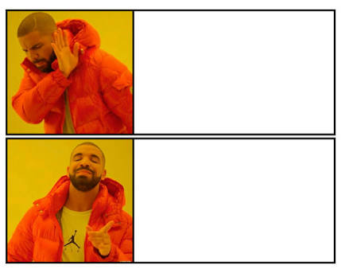
정확한 용어 사용
“아 그거 있잖아요! C#에서 데이터 다룰 때 쓰는 엑셀 같은 데이터 타입!”
“DataFrame을 말씀하시는 것이죠?” 생각이 안나면 재빨리 스마트폰을 열어 찾아보자
Notes:
잘 모르겠으면 당장 스마트폰을 열고 정확한 이름과 용어를 찾아볼 것

Slide 10
정확한 용어 사용
“알고 있어요”
당장 누구를 가르칠 수 있을
정도의 완벽한 이해
“모르겠어요”
바닥부터 전부 배워야 하는
흰 백지 상태
위 두 가지 표현 사이의 적당한 표현을 사용
시간이 된다면 관련하여 알고 있는 것들을 나열하는 것을 추천
Notes:
대부분의 실무 경험이 있는 개발자들은 “알고 있다” 는 표현을 사용하는 것을 두려워한다.
무언가 정확하게 아는 것이 없다고 느낄 만큼 대부분의 지식들이 깊고 넓기 때문
때문에 의사 소통에 있어서 자신의 상태 및 생각을 정확하게 표현하는 것이 중요하다.

Slide 11

공식 매뉴얼
실무 레벨의 업무에서는 참고 할 만한 블로그, 유튜브가 없음
공식 매뉴얼을 꼼꼼하게 보고, 공식 튜토리얼을 꼼꼼하게 보고 그래도 안되면 제조사(개발사) 기술지원 센터에 문의해야 함
슬프게도 한글 지원하는 문서도 잘 없음 Only 영어
영어...
Notes:
슬프지만 영어로 된 문서도 두려워 말고 보자
영어권 국가들이 훨씬 많기 때문에 결과도 많을 수 밖에 없다
영어 검색 결과는 비교적 원리를 설명해주는 것이 많다
한국어 결과물들은 대부분 해결 방법만 나와 있어서 응용이 어렵다

Slide 12

충분한 선행 조사
다양한 검색 키워드 사용
검색 키워드를 위한 검색
정보의 출처로 신뢰성 확인
블로그에는 가짜가 많다! 😵
아직은 GPT도 거짓말을 한다
교차검증 필수!

Slide 13

커뮤니케이션
“오늘 작업한 내용 PR해 주세요.”
PR: Presentation
PR > Pull Request
(이게 아닌데😥)

Slide 14
커뮤니케이션
서로 다른 문화, 업계, 직종, 직무 별로 단어 선택을 잘 해야함
가능한 축약되거나(PR 처럼) 중의적인 의미를 가진 말(PR 처럼)은 피하는 것이 좋음
필요시 설명이 포함된 문서, 그림, 도표, 영상 등 분명하게 내용 전달이 가능한 수단을 동반하는 것이 좋음
그래서 개발자가 작성해야 하는 문서가 많음
Notes:
프로젝트 발표 또는 중간 중간 무언가 설명이 필요한 상황에서

Slide 15
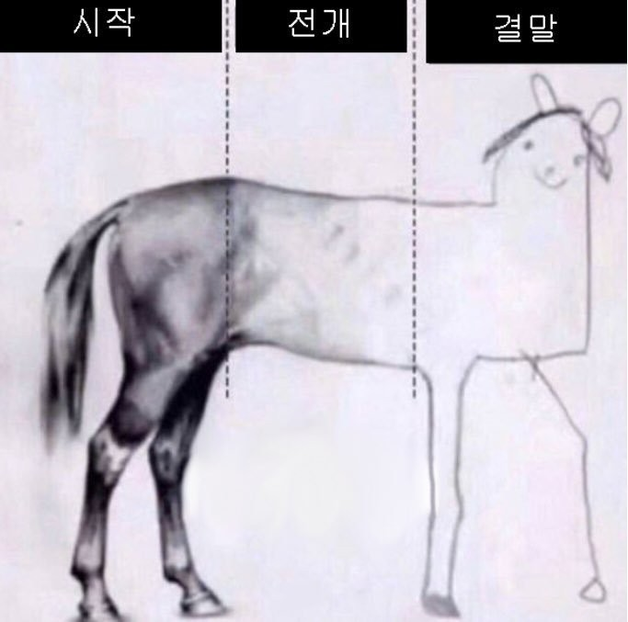
스케줄링
보통 원대한 계획을 세우고 시간을 너무 짧게 잡는다
현실은 내 예상 보다 2배 길게 잡아도 시간이 부족하다😭
초보자라면 예상 기간의 3배를 잡을 것!
Notes:
스케줄링을 잘 하는 자가 진정한 경력자라는 말이 있을 정도
초보자 일수록 개발 계획을 널럴하게 잡자

Slide 16
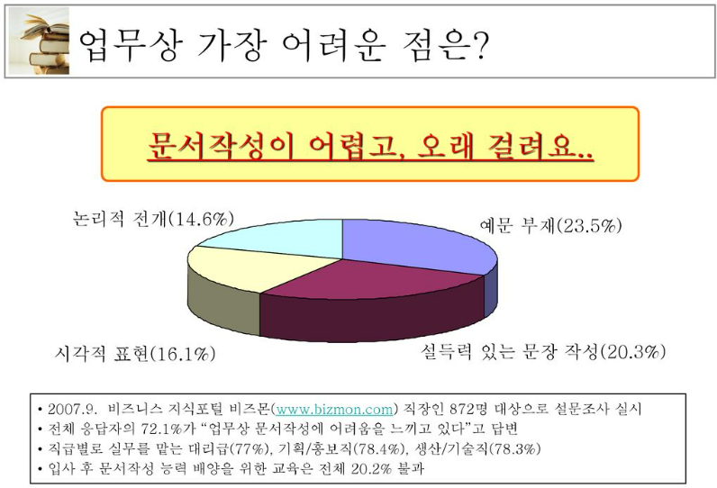
수 많은 문서
2007년부터 내려온 전통
Notes:
개발만 할 수 있는 직장은 정말 적다. 그리고 좋은 직장도 아닐 것이다.
문서 작성에 익숙해지는 연습이 필요. 좋은 문서란 필요한 정보만 담겨있고 보기에 편한 것.
가능한 많은 기록을 남겨두는 것이 이후 문제를 파악하고 대응하기에 좋다

Slide 17


보고(Report)
“그럼 3개를 주세요!”
“A + B = 1 입니다”
Notes:
분야가 다른 사람한테 보고할 일이 정말 많음
상급자에게 보고를 하는 것은 또 다른 문제,
수업을 통해 강사를 상급자라고 생각하고 연습해 보는 경험이 필요함

Slide 18
정확한 용어 사용
커뮤니케이션
팀 프로젝트를 통한
연습이 필요 🤗
스케줄링
공식 매뉴얼
충분한 선행 조사
수 많은 문서
보고(Report)

Slide 19
프로젝트 운영 방식

Slide 20
프로젝트 운영
소프트웨어 공학 – 개발 방법론
작업 절차
소프트웨어를 개발에 필요한 작업들의 진행 순서
작업 방법
각 작업마다 수행하는 일, 담당자, 예상 소요 시간
산출물
각 작업을 수행하면서 작성하게 되는 각종 문서
관리
개발 과정을 어떻게 파악하고 제어하고 감독할 것인지
기법
각 작업에 필요한 기술, 기법
도구
각 작업에 필요한 기술, 기법을 구현하기 위한 도구 (개발, 문서 제작, 테스트 등)
Notes:
우리가 하려는 것은 결국에는 소프트웨어 개발!
소프트웨어 개발 역사를 통해 검증된 각종 개발 방법론들을 살펴보자.

Slide 21
소프트웨어 공학
개발 방법론의 종류
폭포수 모델
V 모델
프로토타이핑 모델
나선형 모델
진화적 모델
애자일 모델
Notes:
요즘은 그냥 다 애자일 모델을 사용한다고 봐도 됨
너무 당연하게 다들 사용해서 물어보지도 않음

Slide 22
소프트웨어 공학
폭포수 모델 – “확실해지면 일 하자”
요구사항 정의(설계)
디자인
개발
테스트
배포
Notes:
많은 양의 문서
확실한 계획과 준비
요구사항이 변할 경우 크나큰 딜레이
돌아가는 소프트웨어는 늦게 확인
결국은 사장된 모델이지만, 계획없이 프로젝트를 진행하면 자연스럽게 폭포수 모델대로 일을 하게됨

Slide 23
소프트웨어 공학
애자일 모델 – “일단 뭐 라도 빨리 좀 만들어 보자”
http://agilemanifesto.org/iso/ko/manifesto.html
계획
설계
개발
테스트
검토
계획
설계
개발
테스트
검토
계획
설계
개발
테스트
검토
스프린트1
스프린트2
스프린트3
배포 및 유지보수
Notes:
많이 사용되는 개발 방법론
문서 작성 시간 줄임
작은 단위의 기능을 완성하고 하나씩 추가하는 형태
스프린트 사이사이마다 문제점, 개선점 파악
요구사항이 변경되어도 유연한 대처 가능
작동 되는 소프트웨어를 빨리 볼 수 있음
빠르게 진행되기에 소통과 협업이 중요
지금은 사실 개발 방법론이라는 말이 없을 정도로 모두 애자일 방법론을 사용

Slide 24
애자일 모델에 따른 개발 계획
스프린트 주기는 어떻게 정할지
일반적으로 요구사항을 기준으로 스프린트 주기를 정함
어떤 문서를 누가 기록할지
문서 예시
회의록 - 누가 어떤 발언까지 기록
요구사항 분석 - 어떤 요구가 있었고, 어떤 단위로 나눌지
기능 명세 - 구체적으로 어떤 기능들을 누가 언제까지
기타 등등

Slide 25
애자일 모델에 따른 개발 준비
어떤 툴을 사용할지
SW 개발 툴 및 라이브러리, 사용언어 등
버전에 따라 차이가 많기 때문에 꼭 버전까지 적어줄 것
문서 작성 (MS Office, Notion, Obsidian 등)
스케줄 관리 (Jira, ClickUp, Asana 등)
커뮤니케이션 (카카오톡, 라인, 슬랙 등)
기타 등등

Slide 26
프로젝트 표준 산출물 예시 🤪
단계 | 산출물
관리 | WBS
 | 위험 및 이슈관리대장
분석 | 요구사항정의서
 | 요구사항추적표
 | 보안정책정의서
 | 시스템구성도
설계 | 화면 목록 및 화면 정의서
 | 프로그램 목록 및 프로그램 사양서
 | 공통코드 정의서
 | 인터페이스 설계서
 | 이행계획서
단계 | 산출물
구축 | 개발환경 구축 가이드
 | ERD(물리)
 | 단위테스트 결과서
 | 프로그램 소스
시험 | 테스트 시나리오
 | 데이터베이스 테이블
 | 시스템 테스트 결과
배포 | 결함관리대장
 | 각종 매뉴얼
 | 인수인계서 시나리오
 | 오픈계획서
 | 비상대책방안
Notes:
예시 일 뿐, 지금은 짧은 소규모의 프로젝트이기 때문에 꼭 필요한 문서만 작성할 것을 권장

Slide 27
프로젝트 기획 연습
룰루랄라 제약회사에서 생산중인 약품들의 성능 평가를 위해 아래와 같은 시스템 개발을 의뢰함
성능 평가를 해주는 외부 업체에게 약품의 정보를 보낼 수 있음
평가 결과가 전달될 경우 알림을 받을 수 있음
평가 결과에 대해 이의신청 및 피드백이 가능
지난 평가 결과들을 조회 및 검색이 가능
평가 결과와 매출에 대한 분석 결과도 확인 가능
Notes:
자신이 무엇을 할 수 있고 무엇을 못 하는지 분명하게 표현해 주어야 함

Slide 28
프로젝트 기획 연습
팀장 선출
사람들 간 관계를 잘 조율할 수 있는 사람이 팀장을 하는 것이 좋음
팀장의 개발 능력이 부족하다면, 개발 능력이 가장 우수한 팀원에게 조언을 구하는 쪽으로 진행
개발 방향, 역할 분담, 스케줄링 등 각종 결정에 있어서 최종 판단은 팀장이 내리고, 변동 시 팀장에게 보고하여 팀원 전체가 알 수 있도록 전파
요구사항 분석
위 문구만을 참고하여 팀원 간 회의를 통해 요구사항을 구현하게 위해 구체적으로 어떤 기능이 필요할지 논의하고 기능 명세서를 작성
Notes:
자신이 무엇을 할 수 있고 무엇을 못 하는지 분명하게 표현해 주어야 함

Slide 29
프로젝트 기획 연습
프로젝트에 필요한 문서 종류 선정
무엇을 작성하는 것인지 잘 모르겠는 문서는 작성하지 않는다고 생각해도 괜찮음
(가상의) 스케줄링
대략적인 업무 분담 및 스케줄링
개발 및 문서와 도구 선정
커뮤니케이션, 문서 공유, 스케줄링, 개발 (언어, 도구, 라이브러리 등)
기획안을 작성하여 리더에게 제출하고 피드백 받기
Notes:
자신이 무엇을 할 수 있고 무엇을 못 하는지 분명하게 표현해 주어야 함

